Slide 1
Introduccion

Slide 2
Segmentación de Clientes para Design Reels
En el competitivo mundo del comercio electrónico, entender a fondo a nuestros clientes es fundamental para ofrecer experiencias personalizadas y maximizar la satisfacción y lealtad del cliente. Este análisis de segmentación de clientes tiene como objetivo explorar y comprender las distintas características y comportamientos de los clientes que interactúan con nuestra tienda en línea, especializada en productos creativos.
Utilizando técnicas avanzadas de análisis de datos, como clustering y segmentación, este estudio buscará identificar grupos homogéneos de clientes. Estos segmentos nos permitirán personalizar estrategias de marketing más efectivas, optimizar la selección de productos y mejorar la experiencia general de compra. Al comprender las necesidades y preferencias únicas de cada segmento, aspiramos a fortalecer la conexión emocional con la marca y aumentar la retención de clientes a largo plazo.
A lo largo de este análisis, exploraremos cómo diferentes segmentos de clientes interactúan con nuestros productos, qué atributos compartidos tienen y cómo podemos adaptar nuestras iniciativas de negocio para satisfacer mejor sus expectativas. Este enfoque estratégico no solo impulsará el crecimiento y la rentabilidad de Design Reels, sino que también nos permitirá destacar en un mercado saturado al ofrecer soluciones que verdaderamente resuenen con nuestros clientes.
Juntos, avanzaremos hacia una comprensión más profunda de nuestros clientes y hacia la creación de experiencias de compra personalizadas y significativas que fortalezcan la posición de DesignReels como líder en su categoría de productos creativos.

Slide 3
Diccionario de datos
El conjunto de datos contiene información detallada sobre las transacciones de ventas de la tienda
Descripción de las Columnas
- invoice_no: Número de factura generado para cada transacción.
- stock_code: Código único que identifica cada producto vendido.
- description: Descripción del producto vendido.
- quantity: Cantidad de unidades vendidas de cada producto en la factura.
- invoice_date: Fecha y hora en que se emitió la factura.
- unit_price: Precio unitario del producto en la factura.
- customer_id: Identificación única del cliente que realizó la compra.
- region: Región o ubicación del cliente.
- total: Total de la venta, calculado como la cantidad vendida multiplicada por el precio unitario.

Slide 4
Analis exploratorio de datos

Slide 5
GRAFICAS INTERACTIVAS

Slide 6
Application del metodo rfm

Slide 7
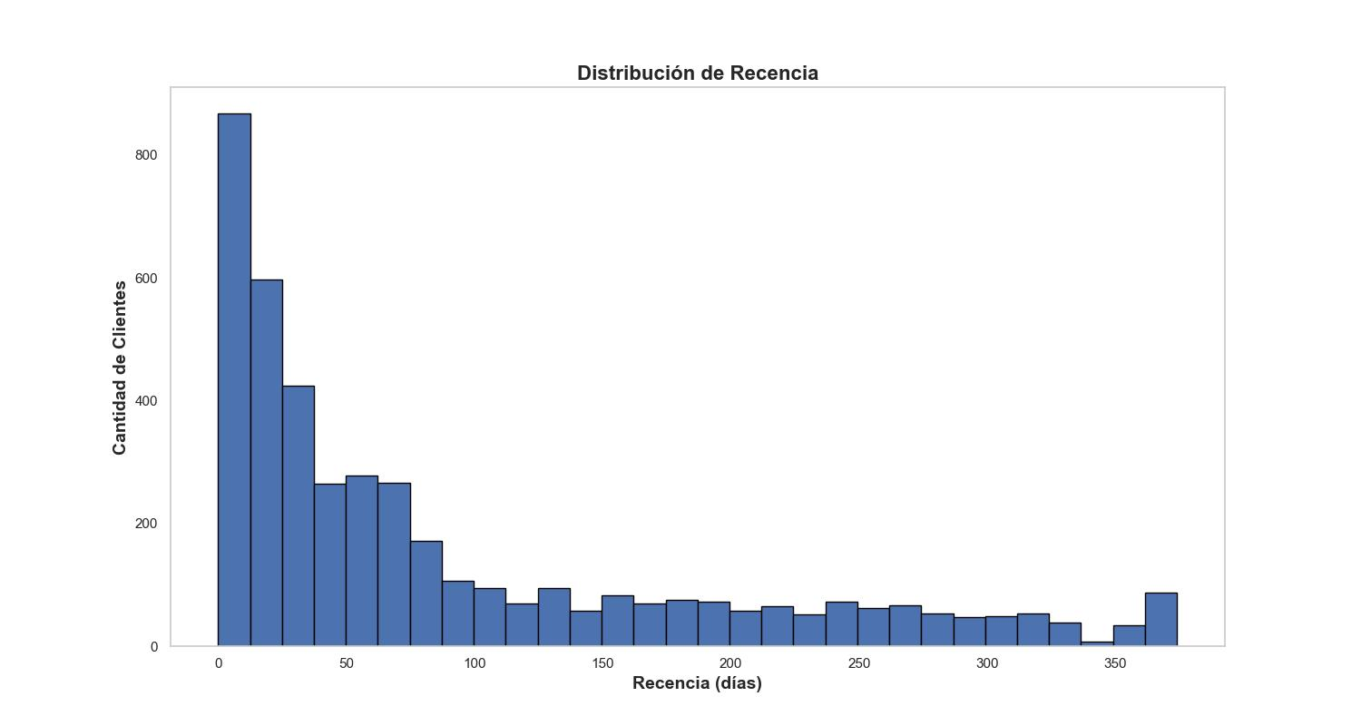
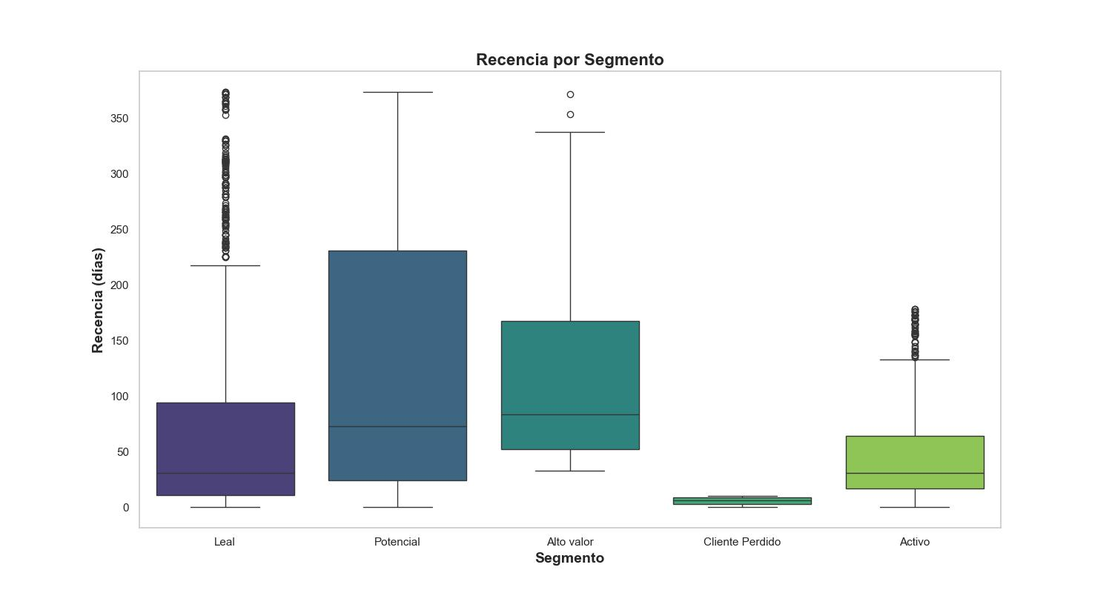
Se realizo un análisis para visualizar cuandos días suelen esperar los clientes hasta su sigiente compra. Como se observa la mayoria de los clientes suelen esperar ente 50 y 70 dias entre sus compras.
Lo que observamos en esta gráfica es la distribución de clientes por su antigüedad. La mayor concentración de clientes se encuentra en el rango de 0 a 6 meses, lo que sugiere que la empresa tiene una alta tasa de adquisición de nuevos clientes. A medida que aumenta la antigüedad, el número de clientes disminuye, lo que indica que la empresa tiene cierta rotación de clientes.
Se muestra una distribución típica de clientes por antigüedad, con una alta concentración de nuevos clientes y una disminución gradual a medida que aumenta la antigüedad. Esto sugiere que la empresa es efectiva en la adquisición de nuevos clientes, pero necesita mejorar sus estrategias de retención para mantener a los clientes a lo largo del tiempo.

Slide 8
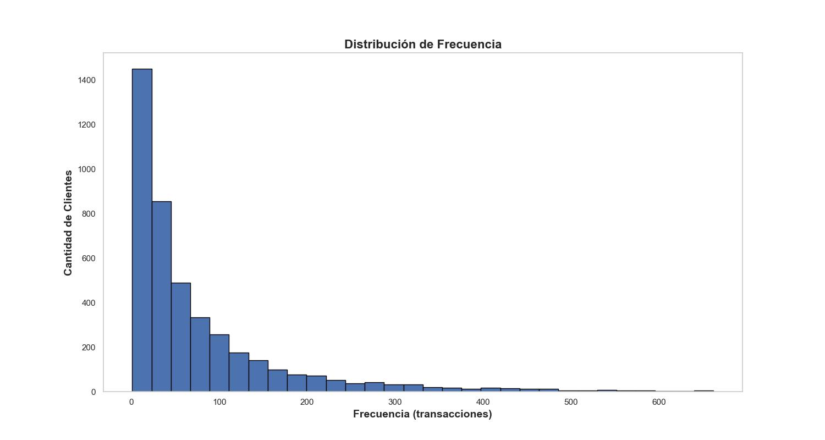
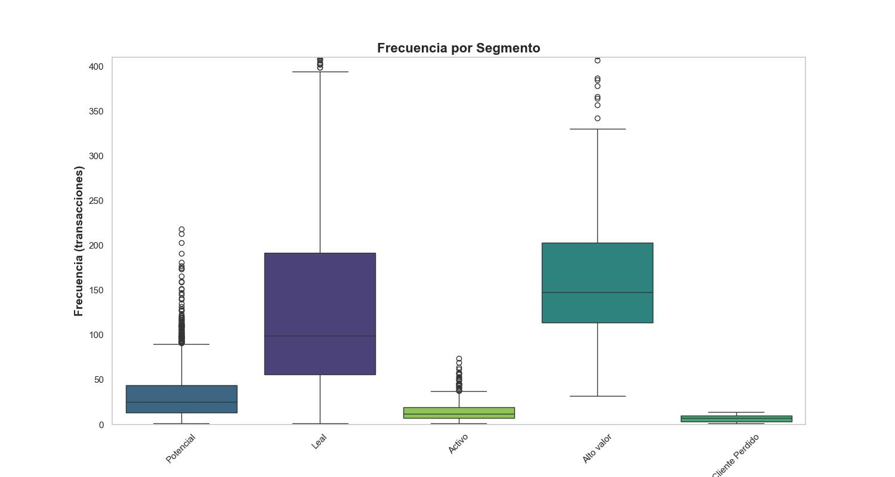
Podemos observar que existe mas cantidad de cuentes que realizan entre 1 y 50 compras, mientras que resulta menos comun que los clientes realicen mas de 100 compras dentro de la tienda. La alta concentración de clientes en el rango de 1 a 50 compras sugiere que la empresa tiene una base de clientes amplia y diversa, con muchos clientes que realizan compras ocasionales o de baja frecuencia.
La presencia de clientes que realizan más de 100 compras indica que la empresa tiene un segmento de clientes leales y comprometidos que generan un alto volumen de ventas. Sin embargo, el número relativamente bajo de clientes en este segmento sugiere que existe un potencial para aumentar la fidelidad y el gasto entre los clientes existentes.

Slide 9
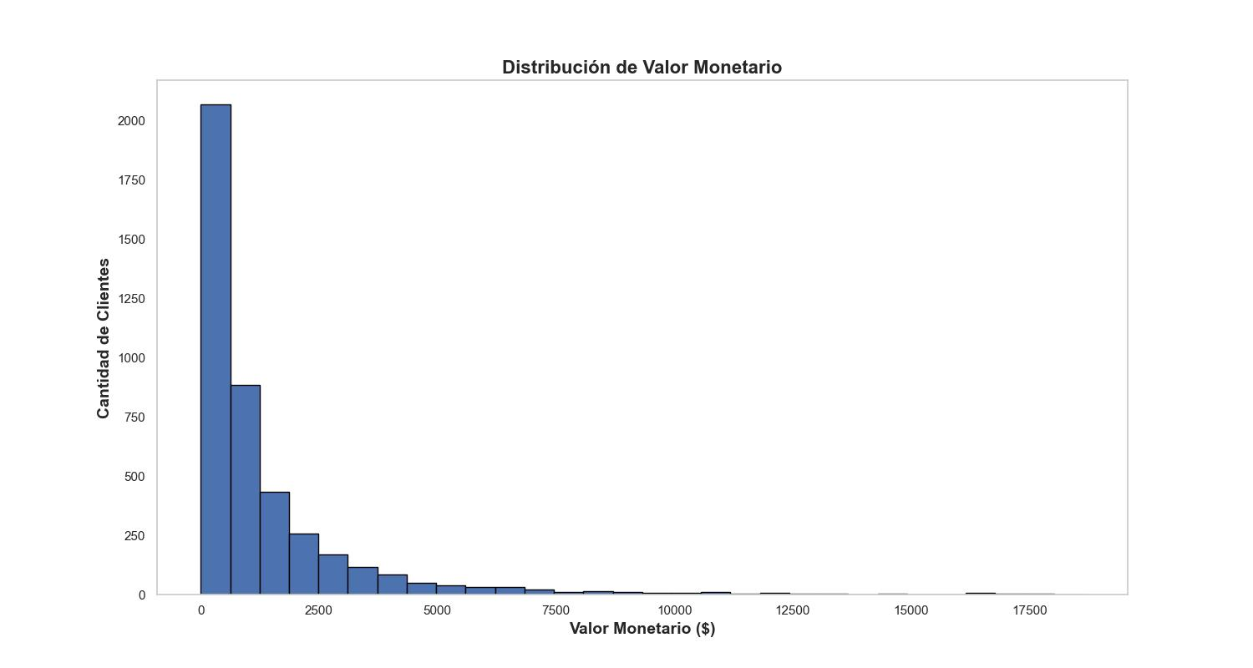
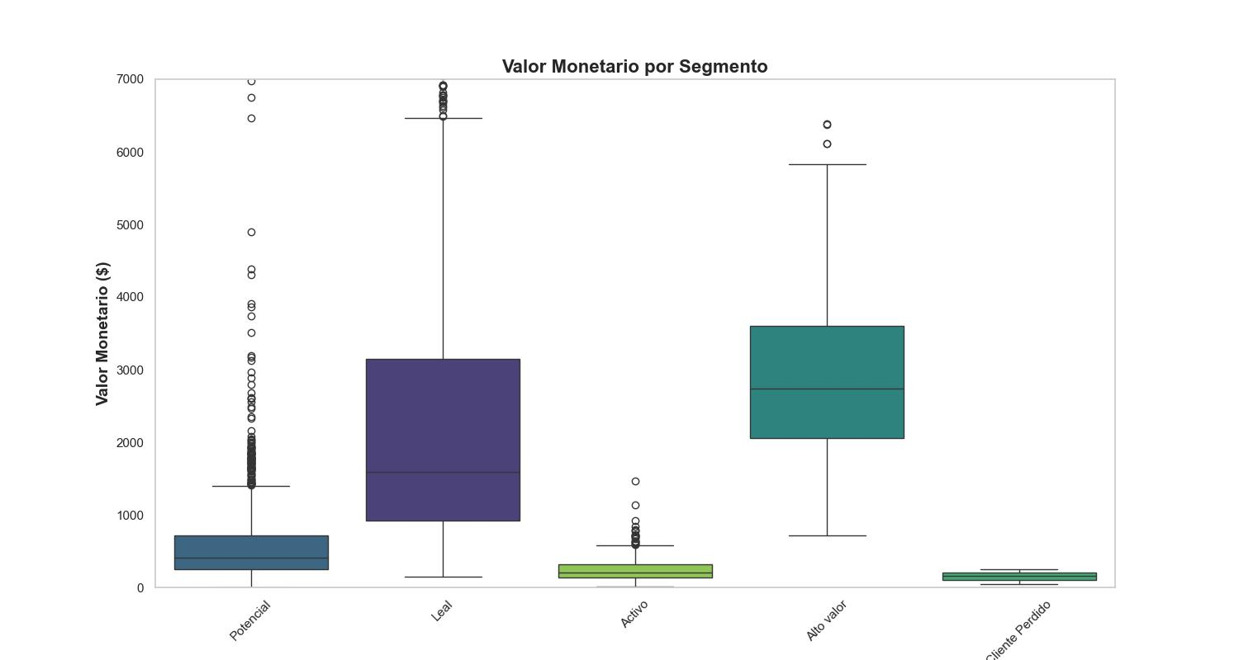
Se observa que la mayoría de los clientes se encuentran en el rango de $0 a $200, mientras que es menos común que los clientes gasten más de $1000.
La alta concentración de clientes en el rango de $0 a $200 sugiere que la empresa tiene una base de clientes amplia y diversa, con muchos clientes que realizan compras de bajo valor.
La presencia de clientes que gastan más de $1000 indica que la empresa tiene segmentos de clientes con mayor poder adquisitivo que realizan compras de alto valor. Sin embargo, el número relativamente bajo de clientes en este segmento sugiere que existe un potencial para aumentar las ventas entre estos clientes.

Slide 10
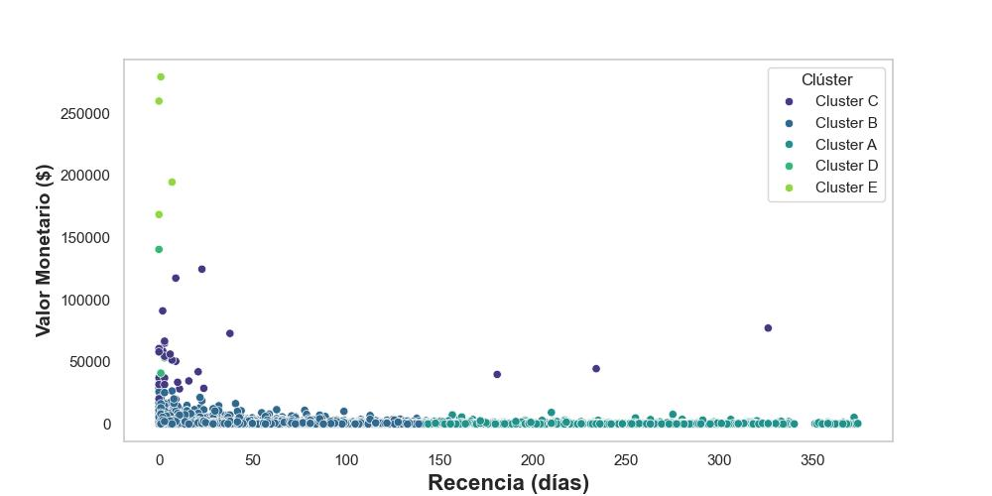
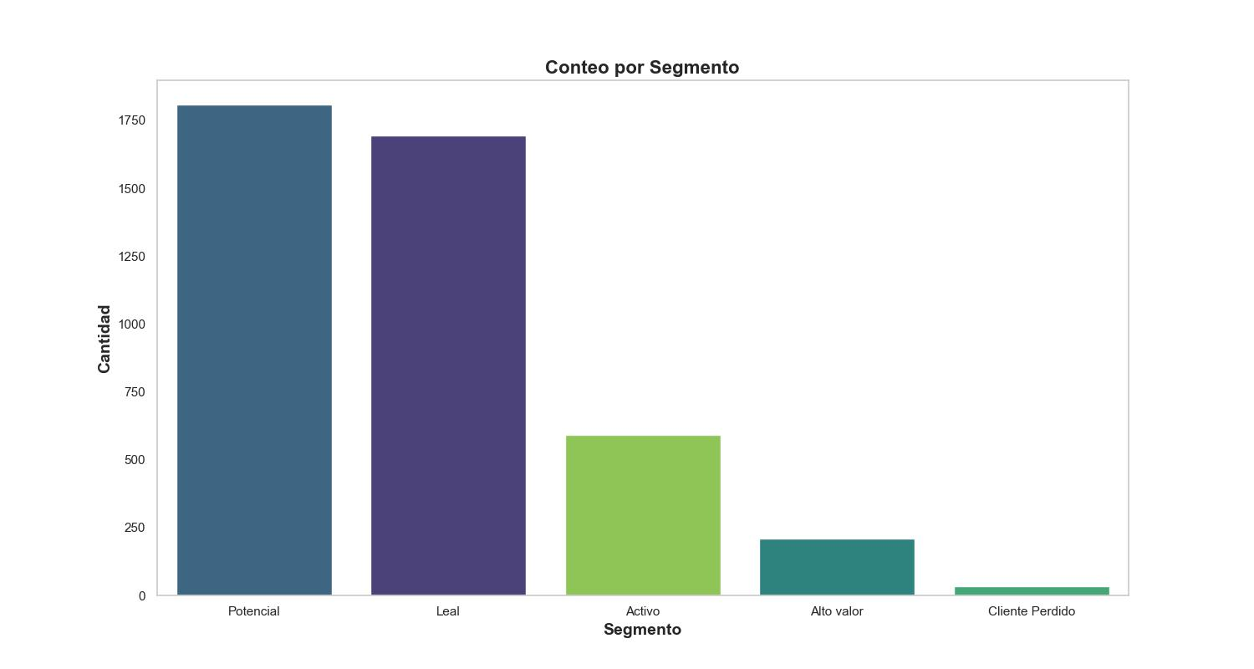
Se realizo una segmentacion de cliente con base en la frecuencia con la que compran en la tienda, el monto que suelen gastar en sus compras y el tiempo transcurrido desde su ultima combra. Se obtuvieron 5 segmentos que dividen a los clientes en:
- *Potencial*: Son clientes con actividad superior a la media, en los cuales podemos en formar algun programa especifico para incentivarlos a convertirlos en clientes leales o de alto valor.
- *Leal*: En este grupo encontraremos a los clientes aliosos para la empresa, ya que son propensos a realizar compras repetidas y recomendar nuestros productos o servicios a otros.
- *Activo*: Clientes que utilizan compran nuestros productos de manera regular, sin llegar a superar el promedio de compras o visitas. Este segmento representa la mayor oportunidad de crecimiento para la empresa. Se deben implementar estrategias para aumentar la satisfacción y la lealtad de estos clientes.
- *Alto valor*: Estos clientes generan la mayor parte de los ingresos para la empresa. Es importante enfocarse en este segmento para mantener su satisfacción y lealtad.
- *Cliente Churn*: Estos clientes ya no compran nuestros productos. Es de vital importancia enfocarse en este segmento y analizar las razones por las que estos clientes se han perdido y tomar medidas para evitar que otros clientes se pierdan en el futuro.

Slide 11
Modelo

Slide 13
Insights

Slide 14
Estrategias recomendadas
Con base en el análisis y la segmentación de los datos realizados:
- **Implementar programas de fidelización para clientes**: Los programas de fidelización pueden ayudar a mantener a los clientes comprometidos y reducir la rotación. Estos programas pueden ofrecer beneficios como descuentos, puntos, acceso anticipado a nuevos productos o servicios, y eventos exclusivos.
- **Mejorar el servicio al cliente**: Un buen servicio al cliente puede ayudar a aumentar la satisfacción del cliente y reducir la probabilidad de que se vayan. La empresa debe asegurarse de que sus canales de servicio al cliente sean accesibles y fáciles de usar, y que sus empleados estén capacitados para brindar un servicio de alta calidad.
- **Analizar las razones por las que los clientes se van**: Es importante comprender por qué los clientes se van para poder abordar las causas subyacentes. La empresa puede realizar encuestas de salida o entrevistas a los clientes perdidos para obtener información sobre sus razones para irse.
- **Analizar los factores que impulsan la fidelización**: La empresa debería investigar los factores que impulsan la fidelización de los clientes que realizan más de 100 compras. Esto podría ayudar a identificar estrategias para aumentar la fidelidad entre otros segmentos de clientes.
- **Personalizar las comunicaciones de marketing**: La empresa podría personalizar sus comunicaciones de marketing en función del historial de compras de cada cliente. Esto podría ayudar a aumentar la relevancia de los mensajes de marketing y fomentar la conversión.
- **Analizar los factores que influyen en el gasto**: La empresa debería investigar los factores que influyen en el gasto de los clientes en diferentes rangos de precios. Esto podría incluir factores demográficos, psicográficos, comportamentales y relacionados con los productos y servicios de la empresa.
- **Implementar estrategias para aumentar el gasto promedio**: La empresa podría implementar estrategias para aumentar el gasto promedio de los clientes en el rango de $0 a $200. Esto podría incluir ofrecer descuentos por volumen, promociones especiales, programas de fidelización o mejorar la experiencia de compra en la tienda.
- **Atraer y fidelizar a los clientes de alto valor**: La empresa podría implementar estrategias de marketing personalizadas para atraer y fidelizar a los clientes que gastan más de $1000. Esto podría incluir ofrecer productos y servicios exclusivos, brindar un servicio al cliente excepcional o invitar a eventos especiales.

